Slide 1


Quan sát hình 1, 2 hãy chia sẻ những điều em biết về địa danh này.

Slide 2

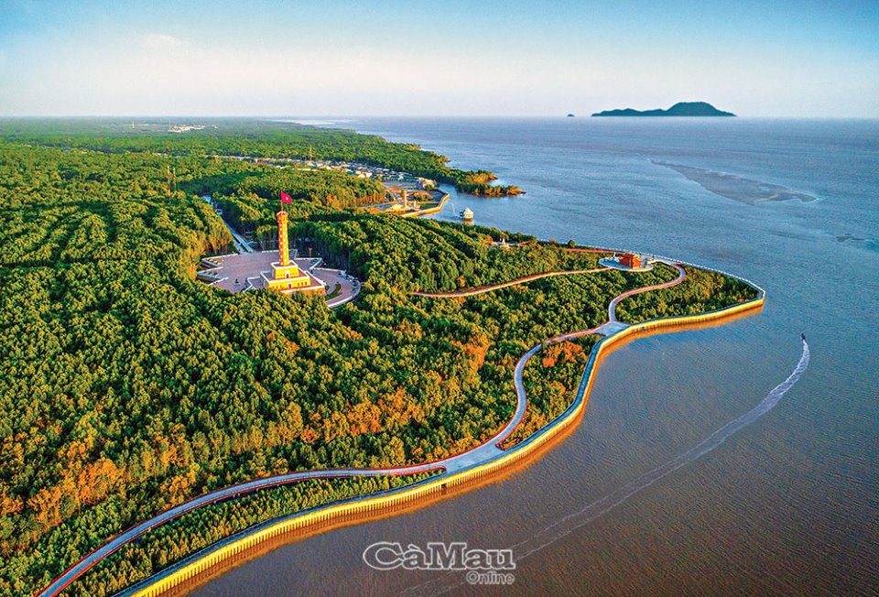
Hình 1:
Cột cờ Lũng Cú (Hà Giang)
Hình 1:
Cột cờ Lũng Cú (Cà Mau
Hình 2:
Mũi Cà Mau
(Cà Mau)

Slide 3
Hình 2:
Mũi Cà Mau
(Cà Mau)

Slide 4
Mũi Cà Mau là phần chót mũi, thuộc ấp Đất Mũi, xã Đất Mũi, huyện Ngọc Hiển. Chót mũi có hình dáng kỳ lạ và đang tiến ra biển Tây (Vịnh Thái Lan) với tốc độ từ 50 đến 80m mỗi năm. Đây được coi là điểm cực Nam trên đất liền của Tổ quốc Việt Nam
Cột cờ Lũng Cú nằm trên đỉnh Lũng Cú có độ cao khoảng 1.470 m, đây là điểm cao nhất của cực Bắc Việt Nam.

Slide 5
Mũi Cà Mau là phần chót mũi, thuộc ấp Đất Mũi, xã Đất Mũi, huyện Ngọc Hiển. Chóp mũi có hình dáng kỳ lạ và đang tiến ra biển Tây (Vịnh Thái Lan) với tốc độ từ 50 đến 80m mỗi năm. Đây được coi là điểm cực Nam trên đất liền của Tổ quốc Việt Nam

Slide 6

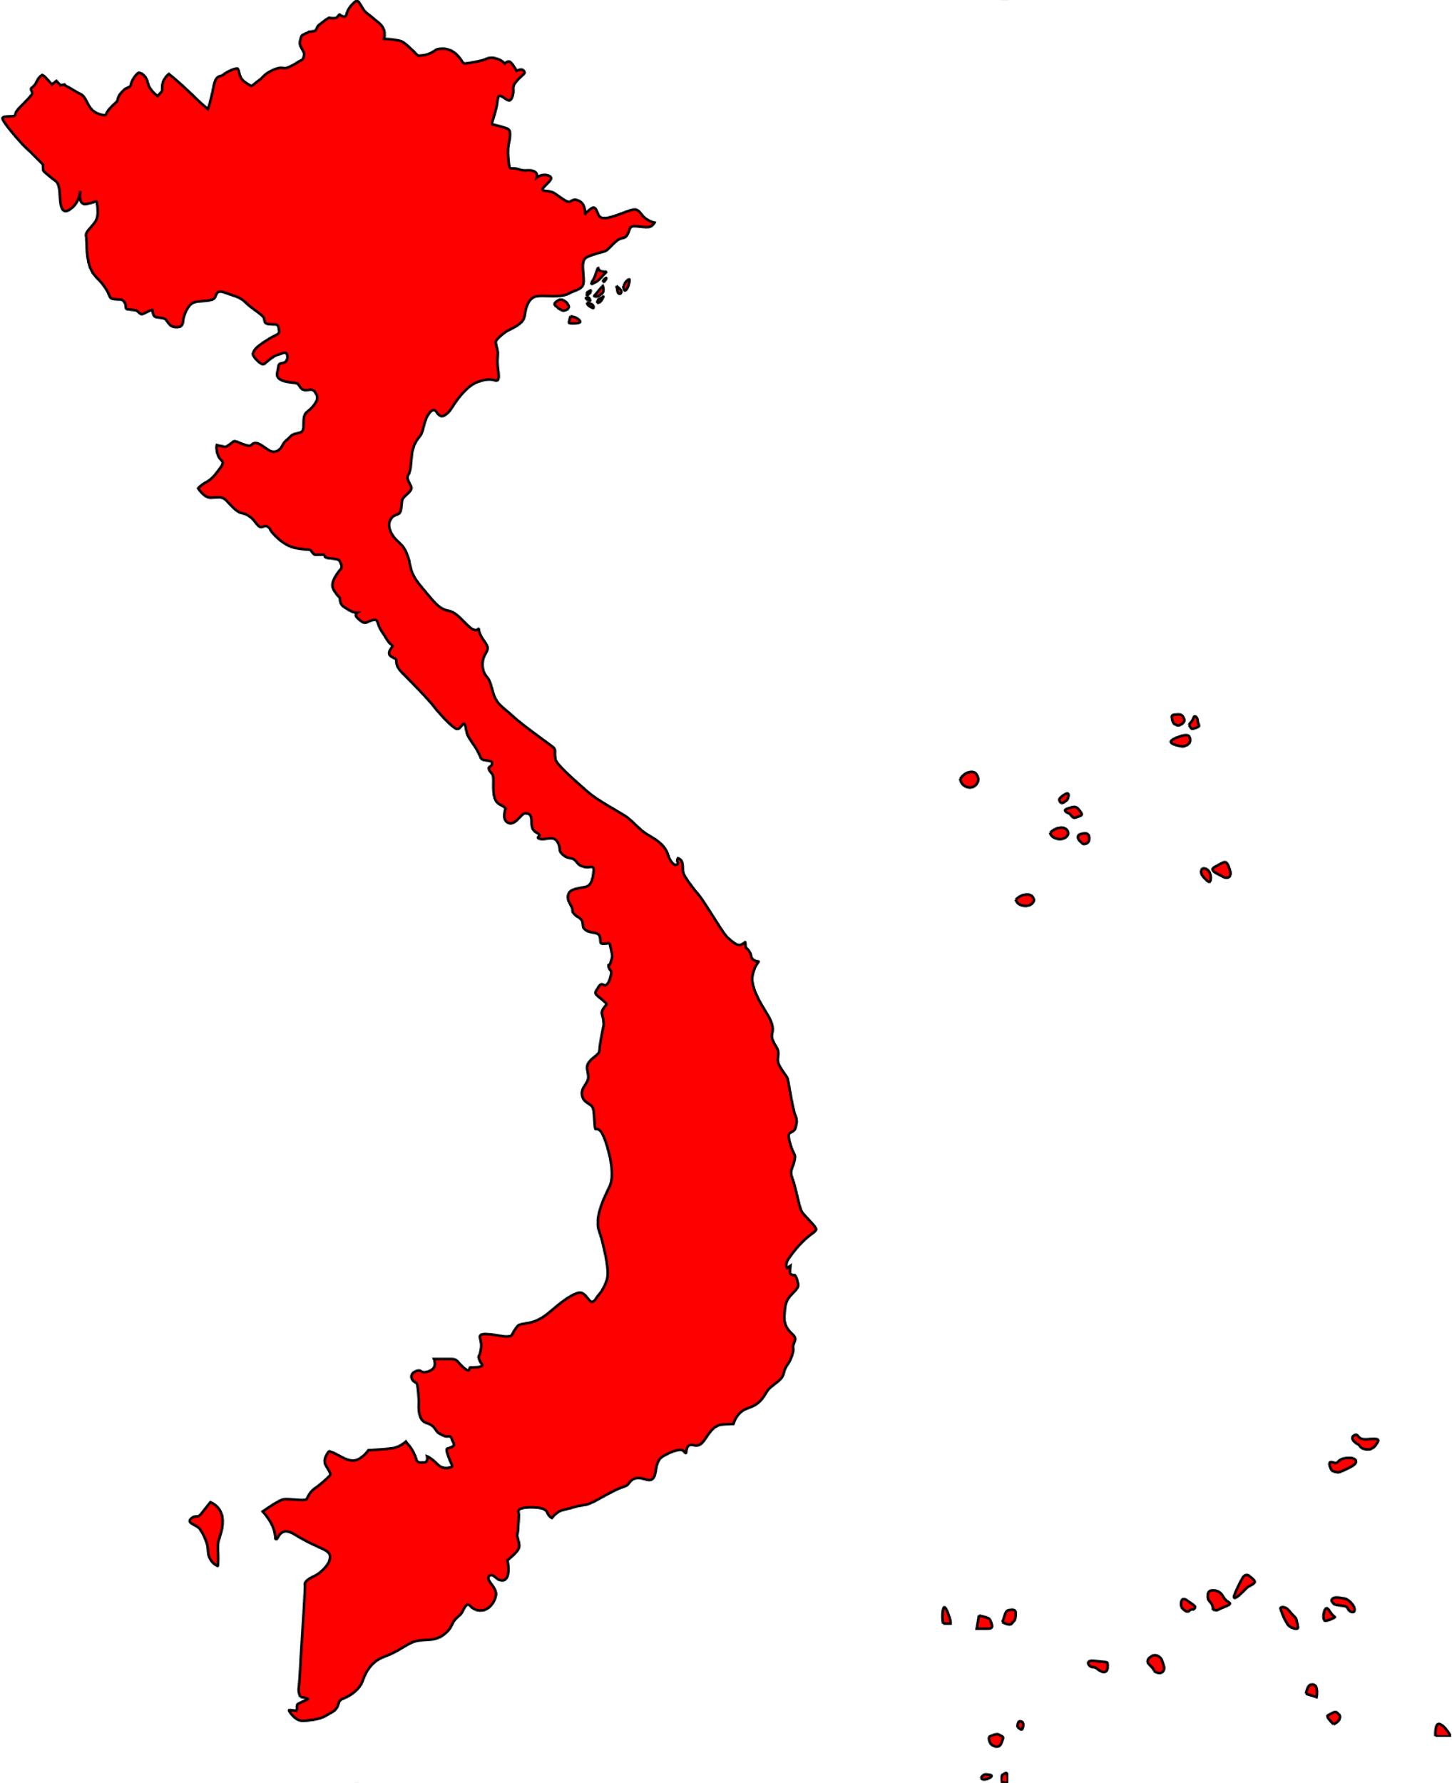
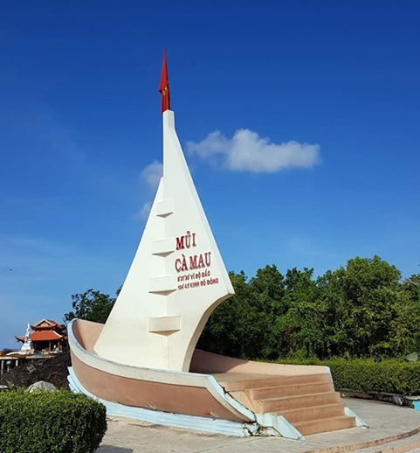


QUẦN ĐẢO
HOÀNG SA
QUẦN ĐẢO
TRƯỜNG SA
Notes:
Thiết kế: Hương Thảo – SĐT/Zalo: 0972115126. Các nick khác ngoài nick này đều là giả mạo, ăn cắp chất xám

Slide 7





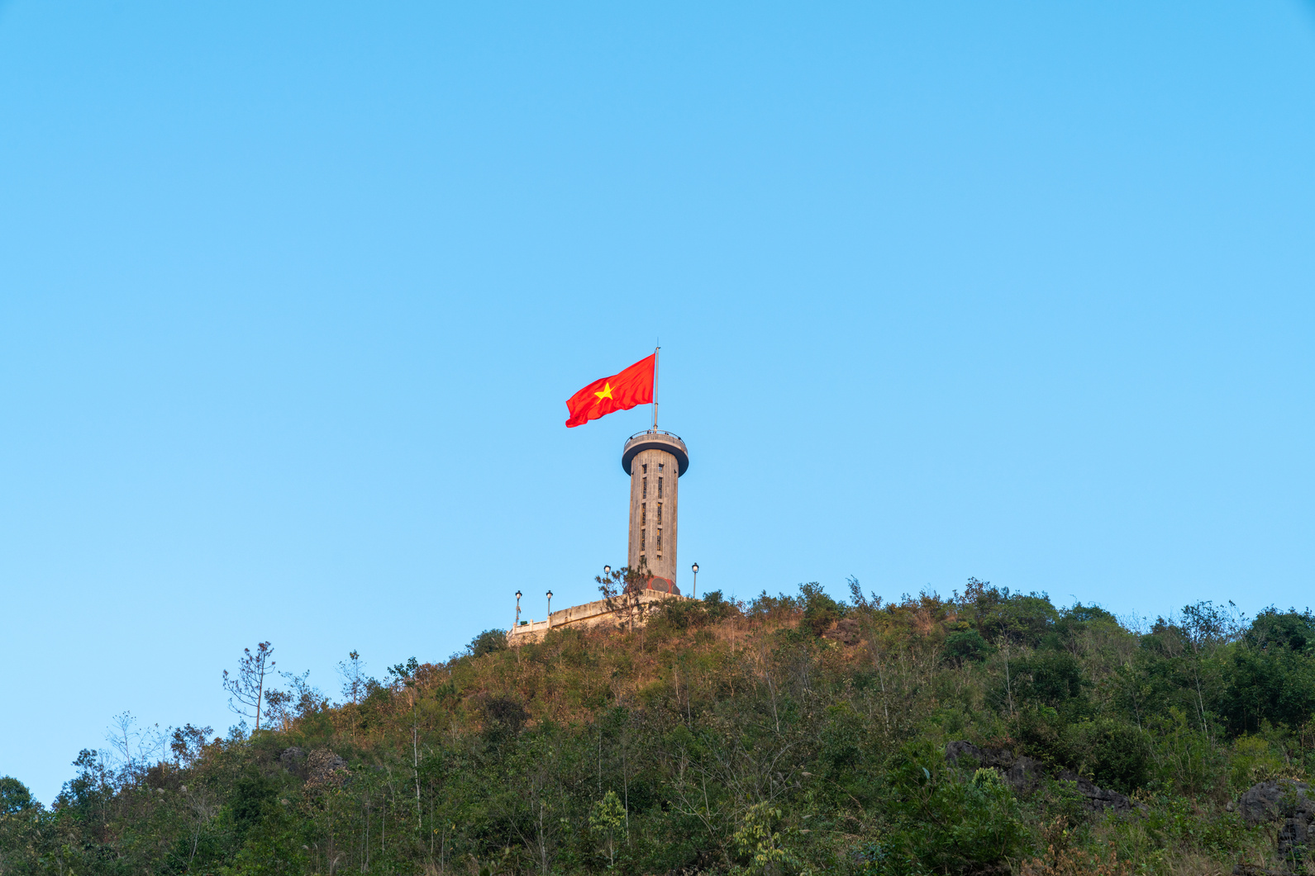







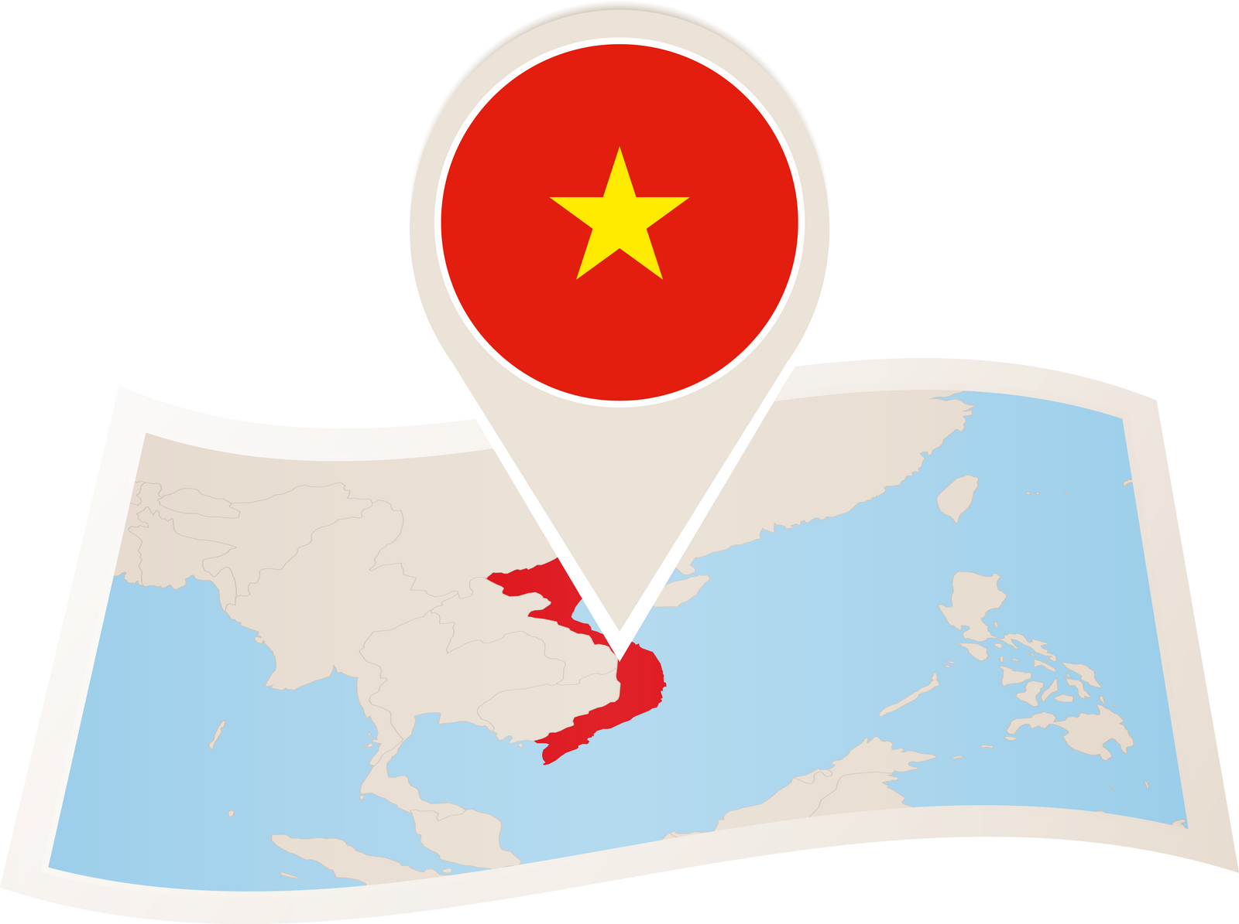
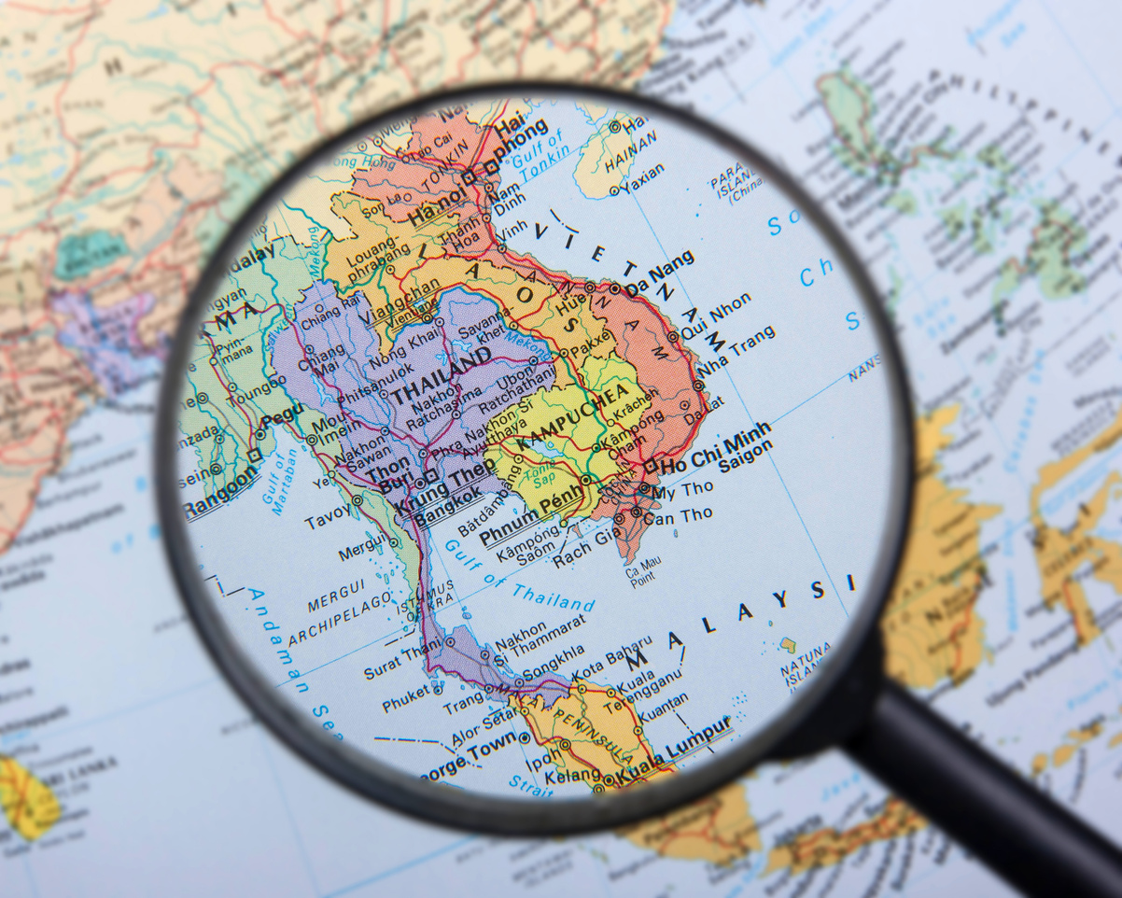

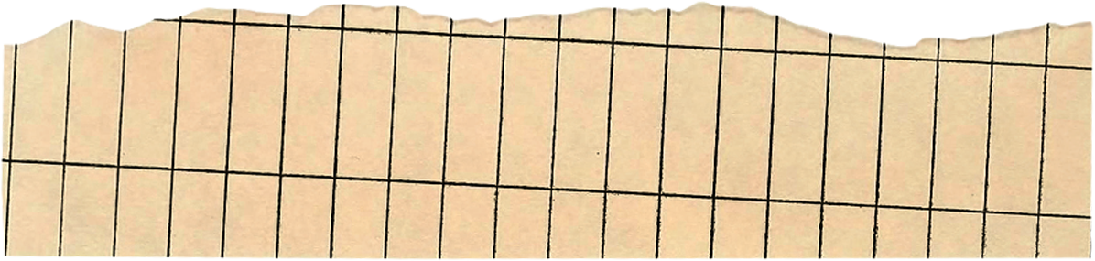
Notes:
Thiết kế: Hương Thảo – SĐT/Zalo: 0972115126. Các nick khác ngoài nick này đều là giả mạo, ăn cắp chất xám

Slide 8

KHÁM PHÁ

Slide 9












Các bạn hãy chúng mình đi khám phá vòng quanh đất nước nước Việt Nam nhé!

Slide 10
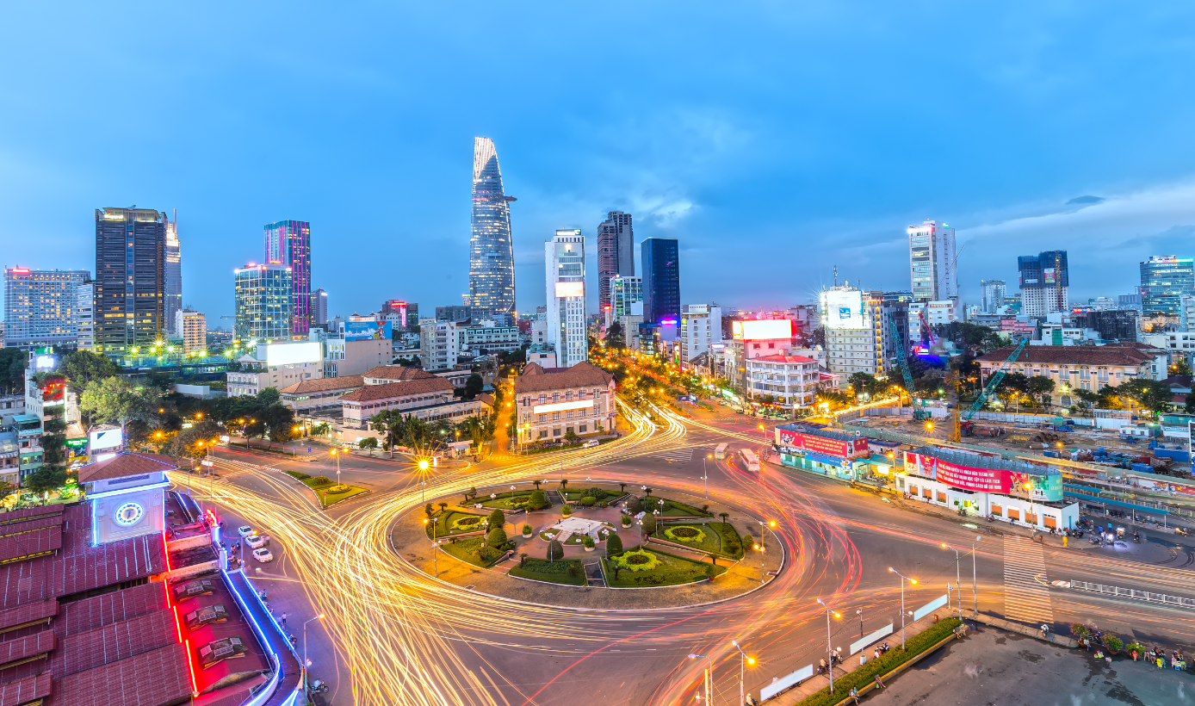

1. VỊ TRÍ ĐỊA LÝ

Slide 11

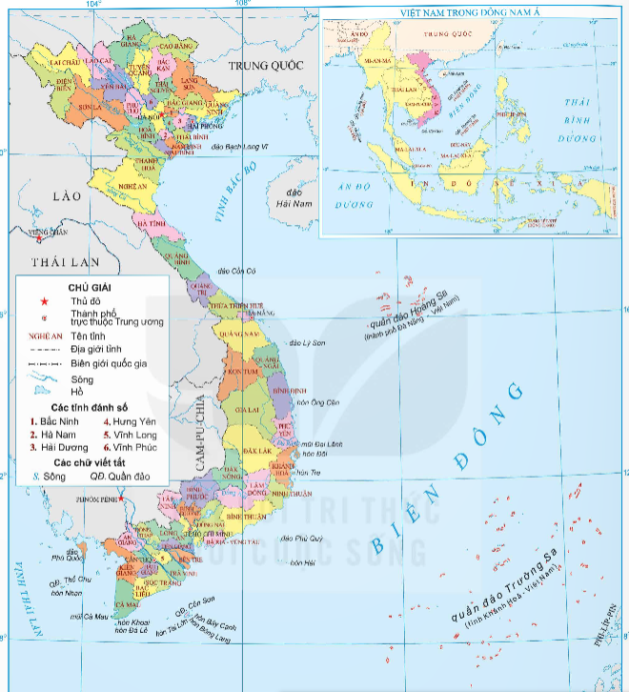
Đọc thông tin và quan sát các hình 3, 4, em hãy:
Xác định vị trí địa lí của Việt Nam trên bản đồ
Trình bày ảnh hưởng của vị trí địa lí đối với tự nhiên và hoạt động sản xuất ở nước ta.
Hình 3: Bản đồ hành chính Việt Nam năm 2021

Slide 12

Xác định vị trí địa lí của Việt Nam trên bản đồ
Việt Nam nằm ở khu vực Đông Nam Á, thuộc châu Á.

Slide 13
Xác định vị trí địa lí của Việt Nam trên bản đồ
Trên đất liền, nước ta có chung đường biên giới với Trung Quốc, Lào, Cam-pu-chia và tiếp giáp với biển.

Slide 14
Vùng biển nước ta thuộc Biển Đông, giáp với vùng biển của nhiều quốc gia.
Xác định vị trí địa lí của Việt Nam trên bản đồ
- Kể tên một số đảo và quần đảo của nước ta.

Slide 15
Trình bày ảnh hưởng của vị trí địa lí đối với tự nhiên và hoạt động sản xuất ở nước ta.
ẢNH HƯỞNG
Thiên nhiên mang tính chất nhiệt đới ẩm gió mùa.
Thích hợp phát triển cây trồng, vật nuôi của vùng nhiệt đới
Thuận lợi phát triển giao thông vận tải biển; hoạt động xuất khẩu, nhập khẩu
Nhiều thiên tai (đặc biệt là bão)

Slide 16

Việt Nam nằm ở khu vực Đông Nam Á, thuộc châu Á.
Trên đất liền, nước ta có chung đường biên giới với Trung Quốc, Lào, Cam-pu-chia và tiếp giáp với biển.
Vùng biển nước ta thuộc Biển Đông, giáp với vùng biển của nhiều quốc gia.

Slide 17
Ảnh hưởng của vị trí địa lí đối với tự nhiên và hoạt động sản xuất
- Thuận lợi
Thiên nhiên mang tính chất nhiệt đới ẩm gió mùa.
Thích hợp phát triển cây trồng, vật nuôi của vùng nhiệt đới.
Phát triển giao thông vận tải biển; hoạt động xuất khẩu, nhập khẩu
- Khó khăn
Nhiều thiên tai đặc biệt là bão.

Slide 18


Nêu các điểm cực Tây và cực Đông của Việt Nam?

Slide 19



Cực Tây của Việt Nam là cột mốc giao điểm đường biên giới 3 nước Việt Nam - Lào - Trung Quốc hay còn gọi là mốc A Pa Chải, ngã 3 biên giới, mốc 3 biên, mốc số 0, nằm trên đỉnh Khoang La San cao 1.866,23m, thuộc bản Tả Miếu, xã Sín Thầu, H.Mường Nhé, Điện Biên.

Slide 20

Điểm cực Đông của Việt Nam (phần lục địa) là Mũi Đôi tại bán đảo Hòn Gốm, vịnh Vân Phong, xã Vạn Thạnh, Vạn Ninh, Khánh Hòa. Nơi đón ánh Mặt Trời đầu tiên trên toàn lãnh thổ Việt Nam (Đông Dương và cả Đông Nam Á lục địa). Nơi này đã được Bộ Văn hóa Thể thao và Du lịch công nhận là di tích quốc gia.

Slide 21

2.LÃNH THỔ VÀ ĐƠN VỊ HÀNH CHÍNH
2.LÃNH THỔ VÀ ĐƠN VỊ HÀNH CHÍNH

Slide 22
Đọc thông tin và quan sát hình 3, em hãy:
Mô tả hình dạng lãnh thổ phần đất liền của Việt Nam.
Nêu số lượng đơn vị hành chính và kể tên một số tỉnh, thành phố trực thuộc Trung ương của nước ta.
Hình 3: Bản đồ hành chính Việt Nam năm 2021

Slide 23


Mô tả hình dạng lãnh thổ phần đất liền của
Việt Nam.
Lãnh thổ Việt Nam gồm vùng đất, vùng trời và vùng biển.

Slide 24
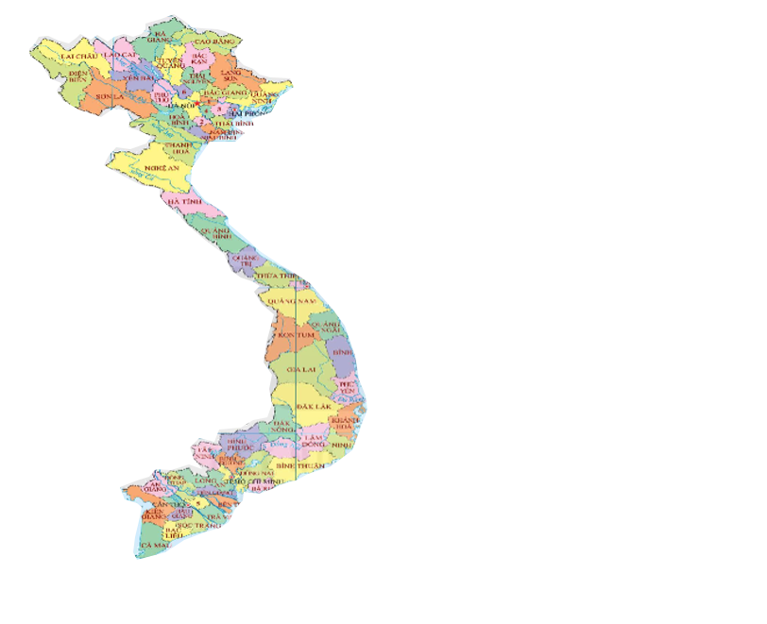

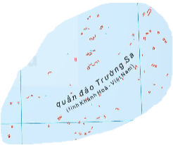
Vùng đất của nước ta gồm toàn bộ phần đất liền và các đảo, quần đảo trên Biển Đông, có tổng diện tích hơn 331 nghìn km².

Slide 25
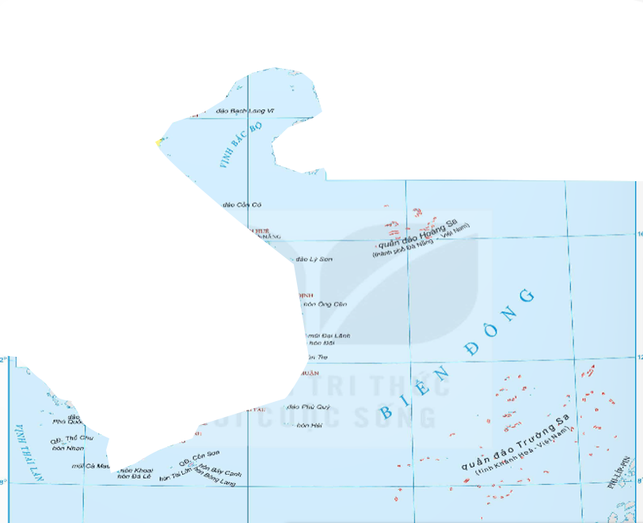
Vùng biển nước ta có diện tích khoảng
1 triệu km².

Slide 26
Đơn vị hành chính:
Việt Nam có 63 tỉnh, thành phố trực thuộc Trung ương.

Slide 27





Trong đó, 5 thành phố trực thuộc Trung ương là Hà Nội, Hải Phòng, Đà Nẵng, Thành phố Hồ Chí Minh và Cần Thơ.

Slide 28
VẬN DỤNG

Slide 29




